Slide 1
Dagens Program
Opsamling fra sidst
Hvordan får man point i bridge?
Bonus i trumfkontrakter
Åbning 1 i farve
Spil
Hvad har vi lært i dag?

Slide 2
Hvad lærte vi sidst?
Hvor mange HP skulle der til at åbne?
Hvad er vigtigt for makker at vide?
Hvad er en ”kontrakt”?
Hvad er farvernes rækkefølge?
Hvad gør man, hvis man har to 4-farver?
Og hvis man har to 5-farver?
Hvad kalder man det, når man har 8 trumfer tilsammen?

Slide 3
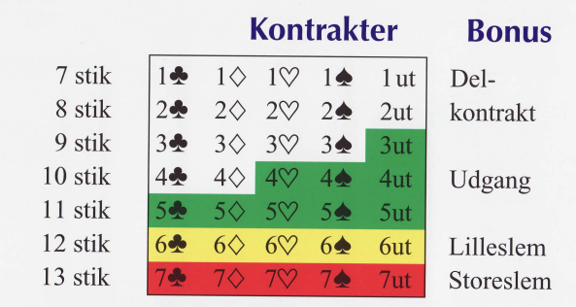
Bridge går ud på at score point
Man får point for:
at vinde sin KONTRAKT
at “slå” de andres KONTRAKT (de går “bet”)
Højere kontrakt = STØRRE BONUS
men kræver også flere stik for at du vinder den

Slide 4
Hvor mange point får jeg?

Slide 5
Hvor mange point får jeg så?

Slide 6
Min makker har åbnet
Hvad ved jeg nu om min makkers kort?
Med 0-5HP meldes PAS
Hvor højt skal vi mindst melde?
Har jeg støtte hvis det er MAJOR? (invitation? udgang?)
Har jeg en anden farve, jeg kan fortælle om, hvis der åbnet 1 minor?

Slide 7
Ordliste
Hvordan får man point?
Delkontrakt, udgang og slem
Minor/major
Hvad svarer man på makkers åbning?

